Slide 1

第五章
捕获系统需求

Slide 2
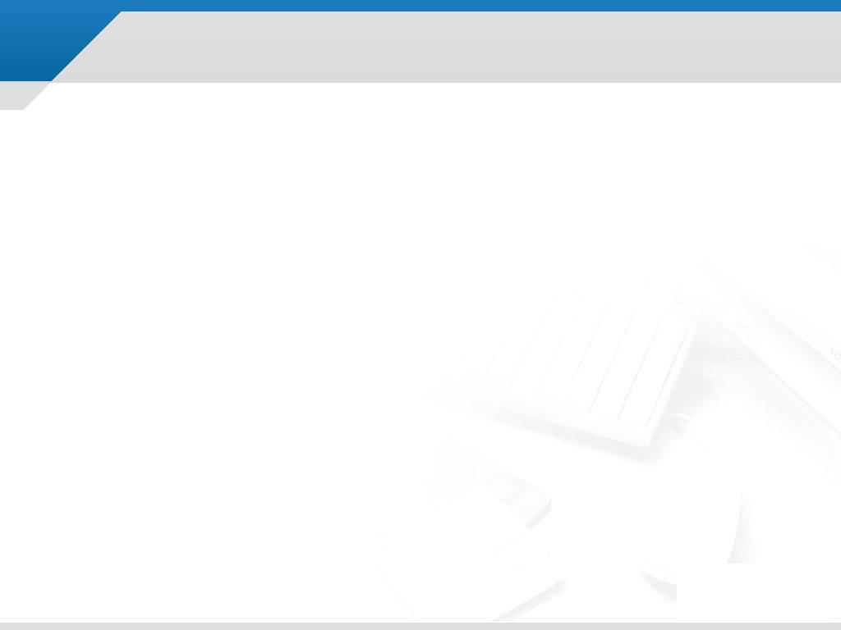
本章学习目标
通过本章你可以学到：
确定需求的来源
访谈项目干系人核实或完善愿景文档中定义的功能性需求和非功能性需求
把从所有需求来源得到的“系统”归档到系统需求规约中

Slide 3
流程图
架构模型
非功能性需求
解决方案模型
需求模型
编码
项目干系人的智力模型
功能性需求
设计模型

Slide 4
愿景文档
访谈业务所属人获取高层的功能性需求
业务所属人脑海中的模型
SRS
访谈项目干系人获得所有的功能性和非功能性需求
项目干系人脑海中的模型
通过SRS文档确定项目约束和风险
通过SRS文档中的功能性需求创建项目词典
通过SRS文档创建初始用例图

Slide 5
制定需求收集的计划
你需要：
确定所有必须的需求的来源
确定所有要访谈的项目干系人

Slide 6
确定捕获需求的来源
可以从多种来源获取系统需求，以下是主要的几种：
访谈项目干系人
观察用户的工作
分析和记录政策和过程
分析现有的系统
分析和记录输入输出

Slide 7
确定项目干系人
业主提供项目干系人的初始名单。然而，随着你第一
轮访谈的开始，这个名单可能得到扩展，项目干系人
应该包括：
系统的主要用户
系统的操作者，系统管理员和网络管理员
主要管理人员和操作用户
业务领域专家
产品营销经理

Slide 8
项目干系人名单
每一种参与角色都要有一个项目干系人列表：
工作角色 | 主要的项目干系人 | 次要的项目干系人
所属者 | Mary Jane Parker | Mary Jane Parker Peter Parker
经理 | Frodric Bagend | Samuel Gamgee (Santa Cruz) Luz Hammarstrom (Sonoma) Frodric Bagend (Sierra Madre)
接待员 （包括预约代理） | Medoca Sansumi | Medoca Sansumi (Santa Cruz) David Hammarstrom (Sonoma) Judith Brown (Sierra Madre)
事件协调人 | Harold Harkening | Harold Harkening
B&B客户 | Peter Parker (作为客户代表) | Mary Jane Parker

Slide 9
准备项目干系人访谈
制作一个功能性需求的问题列表：
  核实业主对用例的真实愿景
  发现低层的细节
  提供用例场景
对每一个项目干系人，都要制作一份非功能性需求的问题列表

Slide 10
把功能性需求的问题细化
对每一种参与角色都提出以下问题：
“xyz”这个用例对你的工作是否是必须的？
执行“xyz.”的每一个步骤
  在每一个阶段需要收集哪些数据？
  哪些数据是必须的？哪些是可选择的？
  如果你当前使用的软件支持“xyz,”，能否提供屏幕截图？
能否提供 用例“xyz？”的具体场景？

Slide 11
把功能性需求的问题细化
  与“xyz”用例相关的工作是否会产生报告 。
  你的工作会不会因为用例“xyz”的存在，而需要与其他外部系统进行交互
  你的工作是否用到外部数据来执行用例“xyz”
此外，要谨记：
  不同的参与者用的术语不同
  对不同的参与者来说，用例存在着不同的目标和流程

Slide 12
引导需求的问题
项目干系人想象的模型一般是不准确的。存在三种基本
的情况：
删除---信息被过滤
变形---信息被相关创造或幻想机制所修改
泛化---一些不适用的规则被创建

Slide 13
引导需求的问题---删除
信息被过滤：
Booking Agent: 当我登记一个预约，就为被预定的那个房间做记录。
问题：预定代理人没有考虑多个房间同时被预约的情况。
解决方案：询问项目干系人澄清事实。
ACME：有没有可能多个房间同时被预定呢？
Booking Agent: 奥，当然，我忘记了这种情况。而它确实经常是这样 的。几个月以前，一对夫妇在Sonoma B&B 举行婚礼。他们一共预定了四个房间供参加他们婚礼的亲戚用。

Slide 14
引导需求的问题---变形
信息被相关创造或幻想机制所修改：
Booking Agent: 在没有信用卡的情况下依然可以预约房间，但是顾客必
须在两周之内用信用卡使这份预约生效，负责预约会被取消。
问题：预约代理人使访谈者对取消预约机制产生了错误的理解。
解决方案：询问其他的项目干系人澄清事实。

Slide 15
引导需求的问题---泛化
一些不适用的规则被创建：
Receptionist: 当顾客入房的时候，我要查看他们的信用卡。
问题： Receptionist的意思是查看信用卡是入房程序 中必须的一个环节。
解决方案：询问项目干系人澄清事实。
ACME: 有没有不需要顾客出示信用卡的情况?
Receptionist: 当然有，我想起来了。团队可以用公司的PO进行核对。

Slide 16
把非功能性需求的问题细化
非功能性需求的问题往往很不明确。很难找到合适的询
问人，这是一些基本的出发点：
知道对一个系统来说哪些方面的质量是重要的。
知道向谁询问这些质量。
对一个给定的系统质量来说，知道抓住哪些关键词以及确定问什么来确定非功能性需求。

Slide 17
系统质量
非功能性需求决定了一个软件系统的质量。非功能性需
求决定了系统在参与者和系统边界处是否运转良好。
单目 | 运作 | 开发 | 演化
性能 | 吞吐量 | 可实现性 | 可伸缩性
有效性 | 易管理性 | 可计划性 | 可维护性
可用性 | 安全性 |  | 可扩展性
 | 有用性 |  | 机动性
 | 易测性 |  | 可用性
 | 可靠性 |  | 便携性

Slide 18
性能
在需求访谈中也经常会出现关于性能的问题。必须注意
下面几点：
有时，一个用户可能会提到一个操作必须有多快。
通常最终用户经理会预先定义单个操作的速度指数以及完成单个用例的总时间。
系统管理人员通常知道系统的期望吞吐量以及各种各样系统资源的总量（用户数量，文件大小，数据记录数，事务数量等等）。

Slide 19
性能
用户会做出与性能相关的声明，如：
“当我点击这个按钮，当前系统响应速度太慢；而我需要系统在5秒钟内做出响应”
“这个系统生成报告的速度很慢，但是没关系，我们可以在晚上做成批处理”
你也可以询问与性能相关的问题，如：
这个操作的响应速度需要多快？
在正常和高峰时期，这个数据库分别需要做多少次事务处理？
可能有多少用户同时应用这个系统？

Slide 20
可伸缩性
可伸缩性与性能有关，但是它是指随着时间吞吐量增长
的能力。
例如：今年，一个web应用只需要支持同时20个用户访问，但是5年后，必须能同时支持50个用户。

Slide 21
可伸缩性
决定可伸缩性是一项猜测的工作，它最主要依赖于业务
的计划性增长。因此，通常业务所属者与经理对这个增
长问题具有最好的远景。
但是，系统、网络、以及数据库管理员经常在他们自己
的领域中跟踪着以下趋势：
平均以及最忙时的系统负荷
平均以及最忙时的网络使用情况
平均数据表增加速度
有计划的硬件升级

Slide 22
可用性
系统质量很难被量化，但是我们的目标是确定这个系统
是否易用。
首先要做的是分析参与者的能力。
  这些分析结果也可以通过在需求访谈或者工作场所对这些参与者进行观察得到
  你也可以向actor参与者的经理询问他们的能力
其次要做的是针对参与者的能力决定系统的可用性考虑。

Slide 23
参与者的信息
为系统中的每一个参与者确定以下几方面的信息：
在公司中的角色
工作描述
对系统的应用
平均每次使用系统的时间
使用系统的平均频率
教育背景
技术领域
计算机、硬件以及OS的使用经验
期望培训
Expected compliance
Notes:
是

Slide 24
可用性考虑
以下是几点可用性考虑的方法：
被提议的系统与当前正在使用的相似的系统具有一致性
风格：按钮的位置，空格，多窗口，制表窗口, 等等
本地化和国际化
浏览与操作的易用
可访问性

Slide 25
安全性
许多应用软件，特别是企业应用软件，需要对谁访问了
系统的什么特性进行紧密的控制。
一般参与者角色会定义一些系统的初始安全角色
此外，还存在一些其他的安全问题：
  怎样存储用户和密码信息？
  存在什么外部（和内部）的威胁？
  需要什么样的控制粒度？
  如果是Web应用系统，什么重要数据（密码，信用卡等等）需要在网络中交互？

Slide 26
创建SRS文档
SRS文档记录软件系统的一系列需求
SRS文档包括六部分：
项目简介
约束与假定
风险
功能性需求
非功能性需求
项目术语
SRS文档应该详细，避免不清晰与缺乏焦点

Slide 27
写简介
简介部分包括：
目的
范围
系统上下文
主要项目干系人
缩略语
文档的组织形式
Engineering Change Orders
参考资料

Slide 28
写功能性需求
功能性需求部分包括以下几小部分：
主要特性
参与者
用例
应用
用例详细需求

Slide 29
参与者部分
提供一个参与者的能力的简洁的概要。例如：
这个人负责客户的电话预约；因为这样，一般是顾客首先通过这个人与Bay View Property Management 交流。这个人是Bay View Property Management 的员工。
这个人不需要具有高等的学历（但是假定具有中学相等水平），但是需要对微软操作系统环境下的操作很熟悉以及具有良好的打字技能 。 Bay View Property Management会对这个人进行关于酒店和管理系统的培训。员工培训通过Bay View Property管理体系完成。
这种工作角色轮班工作，每班8小时(早上6点到下午2点以及下午2点到晚上10点 -PST) 都在使用这个系统。这种工作角色的周转速度很快（平均每个人六个月辞职）。因为缺乏经验，这个人可能整天围着系统转。因此, 对UI流程额外的注意对于这个参与者来说是必需的。

Slide 30
用例部分
用例部分提供了一个包括所有用例的优先级，唯一编
号，以及描述的表格。例如：
用例名称 | 优先级 | 编号 | 描述
管理预约 | E | 1 | 这个用例使得Booking Agent 可以创建、找回、更新或和删除预约和用户信息
录入用户 | E | 2 | 这个用例使得 Receptionist 可以录入一个顾客信息
促销管理 | H | 7 | 这个用例使得经理和建立促销和折扣信息
事件管理 | H | 8 | 这个用例使得事件调解人员可以创建、查询、更新和删除协商事件信息
发送调查 | F | 12 | 这个用例使得编程人员可以设置系统发送用户调查的时间

Slide 31
应用部分
应用部分提供了一个包括所有组成系统的独立应用表
格。例如：
应用名称 | 描述/ 用例
HotelApp | 这个可独立的应用实现了旅店管理或小事件处理的主要功能。 支持用例： E1 ， E2 ，E3 ， E6 ， H7 ， H8 ， F9 ， F10， F11，以及 F12
WebPresenceApp | 这个网络应用使得消费者可以自己查看旅店信息进行预约 支持用例：E4和E5
KioskApp | 在每个酒店大厅里的小亭子里面都有这样一个应用系统 支持用例：F13

Slide 32
详细需求部分
详细需求部分是构成每一个用例的完整的详尽的功能性
需求列表。
每个功能性需求有一个基于用例编码的标识符。这个用例编码是优先级编号加上用例编号
每一个功能性需求有一个描述
例如：
FR | 需求描述
E1-1 | 系统允许 Booking Agent 创建、查询、更新和删除一个预约。
E1-2 | 预约是指在一定时间内对一间或多间房间的预定。

Slide 33
写一个详细的需求
一个功能性的需求描述的一个重要要素是用单词“将会”，
例如，“旅店预定系统将会允许一个预定代理新建，检索
，更新，但是不能删除一个用户。”
为了更加详细。可以在下面范围内考虑：
描绘一个用例的数据集或者需要．
描绘系统中对象之间，活动之间的关联性．
描绘能完成一个活动的所有策略

Slide 34
可追溯性的重要性
详尽的功能性需求定义了系统必须执行的行为，贯穿其
它的工作流（分析，设计，实现，测试）对于验证系统
是否满足需求是非常重要的。
用UML注释中的功能性需求编号标记满足需求的组件
用源代码注释中的功能需求编号表示满足需求的代码块
用测试计划中的功能需求编号表示是哪个测试验证了需求被满足

Slide 35
写非功能性需求部分
非功能性需求部分是按照系统质量分类的一个完整列表。
每一个非功能性需求在一个用例的基础上给定一个标识
每一个非功能性需求包含一个描述，例如：
NFR | 需求描述
E1-101 | 根据历史信息表明，在B&B的property中大约每个月都有150个定单，而在比较繁忙的property中大约每个月都有1000个定单。因此，系统必须支持每个月至少1300个定单。
E1-102 | HotelApp的图形用户界面必须在5秒内响应用户输入。可以在应用服务器上实现以消除网络的不稳定带来的影响。
E1-103 | HotelApp必须支持每个property至少5个用户同时进行操作。

Slide 36
写项目术语表
SRS中的术语表应该包括：
特定领域内的术语
同义词
技术术语
软件开发术语

Slide 37
总结
需求捕获对一个成功的软件项目来说非常重要，因为需求详细说明了将要被实现的系统的行为。
需求有很多来源。
访谈项目干系人是需求获取的主要手段。
SRS在愿景文档的基础上扩展，提供了详尽的需求说明。
SRS必须包括：用户概况，用例，详尽的功能性需求，约束，风险，详尽的非功能性需求，和系统术语表。

